Slide 1
Division: Ptridophyta Class: Lycopodinae Order : Lycopodiales Family: Lycopodiacaea Genus: Lycopodium 1-C.S through Root 2- C.S through Stem 3- C.S through Strobilus

Slide 2
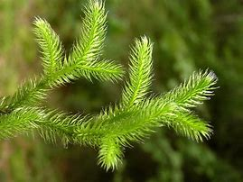
Genus: Lycopodium
يكون النبات ذو سيقان زاحفة او قائمة قد تكون متفرعة او غير متفرعة، في الانواع الزاحفة تنشأ الجذور العرضية من الجهة السفلية للسيقان وتتفرع الجذور بصورة ثنائية ، اما السيقان القائمة فان الجذور تنشأ عادة من قاعدة السيقان.
اما الاوراق حرشفية صغيرة الحجم وعندها يدعى النبات Microphyllous تنمو بصورة حلزونية او متقابلة على الساق ولكل ورقة عرق وسطي ولاتحتوي على اللسين Ligule.

Slide 3
C.S through Root
يمكن ملاحظة المناطق الاتية في المقطع المستعرض للجذر من الخارج الى الداخل :
البشرة Epidermis : تتألف من طبقة واحدة من الخلايا رقيقة الجدران وتحوي خلاياها على الشعيرات الجذرية التي تظهر بشكل ازواج والتي تنشا من بعض خلايا البشرة.
القشرة Cortex : تتالف من عدة طبقات من الخلايا تتميز الى نوعين:
خلايا خارجية سميكة الجدران وخلايا داخلية رقيقة الجدران ، اما القشرة الداخلية والدائرة المحيطة غير متميزة.
3. الاسطوانة الوعائيةStele : تكون من النوع البدائي الشعاعي وتكون اذرع الخشب متعددة تتراوح من 10-2اذرع وتختلف باختلاف نوع النبات.

Slide 4
C.S through Root

Slide 5
C.S through Stem
يمكن ملاحظة المناطق الاتية في المقطع المستعرض للساق من الخارج الى الداخل :
البشرة Epidermis : تتألف من طبقة واحدة من الخلايا محاطة بطبقة الكيوتكل ويوجد بينها ثغور محاطة بخلايا حارسة.
القشرة Cortex : تتالف من عدة طبقات من الخلايا وقد يلاحظ اختلاف واضح بين خلاياها بختلاف نوع النبات.
القشرة الداخلية Endodermis: تتميز خلاياها بسمك جدرانها.
الدائرة المحيطية Pericycle : تكون من طبقة واحدة او عدة طبقات من الخلايا البرنكمية المتراصة وتحيط الدائرة المحيطية بالاسطوانة الوعائية.
الاسطوانة الوعائيةStele : تكون من النوع البدائي Protostele اي ان الخشب يكون مركزي الموقع ويحاط باللحاء .

Slide 6
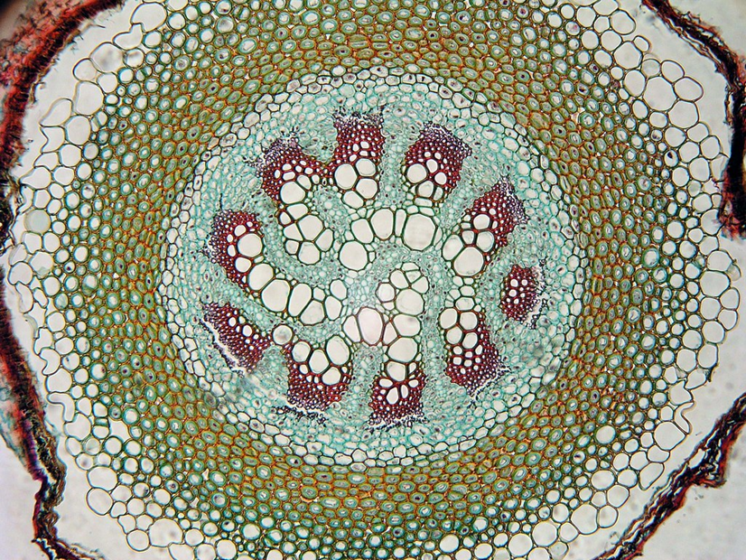
C.S through Stem

Slide 7
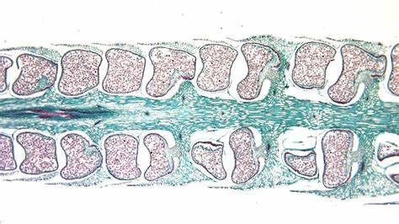
C.S through Strobilus
يعرف المخروط بانه ساق ذات سلاميات قصيرة تحمل الاوراق الخصبة التي تحمل في ابطها اوعند قواعدها العلبة البوغية يكون شكلها كروي او شبه دائري
محمولة على حوامل صغيرة وتحوي بداخلها على Homosporous ، يكون الانبات Exosporic

Slide 8
Division: Ptridophyta Class: Lycopodinae Order : Selaginellales Family: Selaginellaceae Genus: Selaginella 1- C.S through Stem 2- C.S through Strobilus

Slide 9
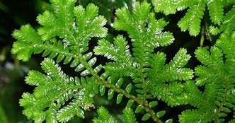
Genus: Selaginella
هو نبات عشبي يشبه السنبلة ويدعى Spike moss ويشبه نبات Lyocpodium بكونه Microphyllous. يكون النبات ذو سيقان زاحفة او قائمة تكون كثيرة متفرعة، تحمل السيقان اوراق حرشفية صغيرة الحجم تحوىي عل عرق وسطي وعند قاعدة كل ورقة يوجد تركيب حرشفي صغير يدعى اللسين Ligule.

Slide 10
C.S through Stem
يمكن ملاحظة المناطق الاتية في المقطع المستعرض للساق من الخارج الى الداخل :
البشرة Epidermis : تتألف من طبقة واحدة من الخلايا محاطة بطبقة الكيوتكل ولاتتخللها ثغور في معظع الانواع.
القشرة Cortex : تتالف من عدة طبقات من الخلايا ويمكن تمييزها الى منطقة خارجية وغالبا ماتكون من خلايا سكلرنكمية تتبعها خلايا برنكمية ذات جدار رقيقة والبعض تتخلله جسور تفصل مابين غرف الهوائية
الاسطوانة الوعائيةStele : تكون من النوع البدائي Protostele اي ان الخشب يكون مركزي الموقع ويحاط باللحاء .

Slide 11
C.S through Stem

Slide 12
C.S through Strobilus
تنشأ المخاريط في طرف الافرع على الاوراق الجرثومية التي تكون اما متراصة او مففككة تبعا للنوع.
يحمل المخروط نوعين من العلب البوغية ، علب بوغية تحمل ابواغ صغيرة كثيرة العدد يطلق عليها Microsporangiaيطلق على الابواغ التي بداخلها Microspoores. اما النوع الثاني العلب الكبيرة Megasporangia تحمل بداخلها ابواغ كبيرة الحجم Megaspores. ولاحتواء هذا النبات على نوعين من الابواغ فيسمى بالنبات المختلف الابواغ Heterosporous. ويكون الانبات Endosporic.

Slide 13
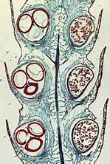
C.S through Strobilus

